Slide 1
iPlantaInterior
Autora: Miriam Senovilla Martín
Tutor: Sergio Schvarstein Liuboschetz
Junio 2018

Slide 2
Introducción
iPlantaInterior surge ante la necesidad de una aplicación de cuidado de plantas de interior que, además de un catálogo de cuidados y enfermedades de éstas, permita registrar las plantas del usuario.

Slide 3
Objetivos principales de iPlantaInterior
Listado de las plantas de interior del usuario.
Índice de plantas de interior existentes.
Información de apoyo para el cuidado de las plantas de interior.

Slide 4
Principales ventajas
Aplicación offline.
Aplicación simple.
Destinada a todo tipo de público.
No requiere avanzados conocimientos técnicos.

Slide 5
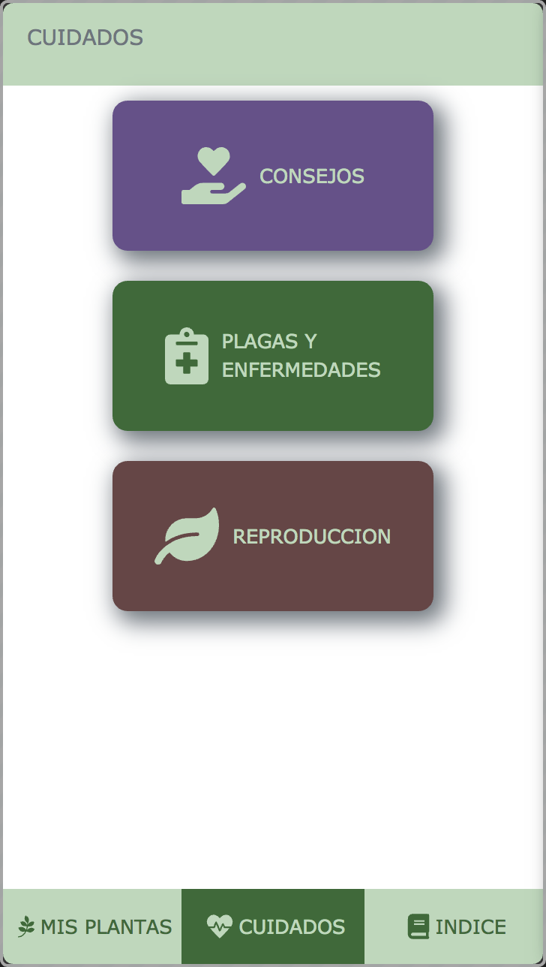
Estructura de la aplicación: Índice
Pantalla que unifica el acceso a:
Cuidados
Consejos
Plagas y enfermedades
Reproducción
Índice de plantas de interior.
Mis plantas.

Slide 6
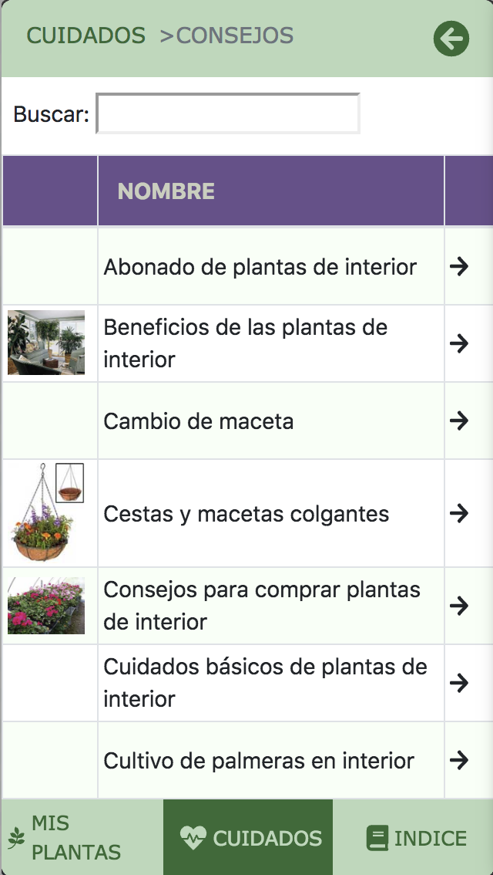
Estructura de la aplicación: Listado de cuidados
Listado de cuidados para el cuidado de plantas de interior. Opciones:
Consejos
Trastornos
Plagas
Enfermedades
Causas y soluciones
Reproducción
Filtrado por nombre.
Orden alfabético por nombre.

Slide 7
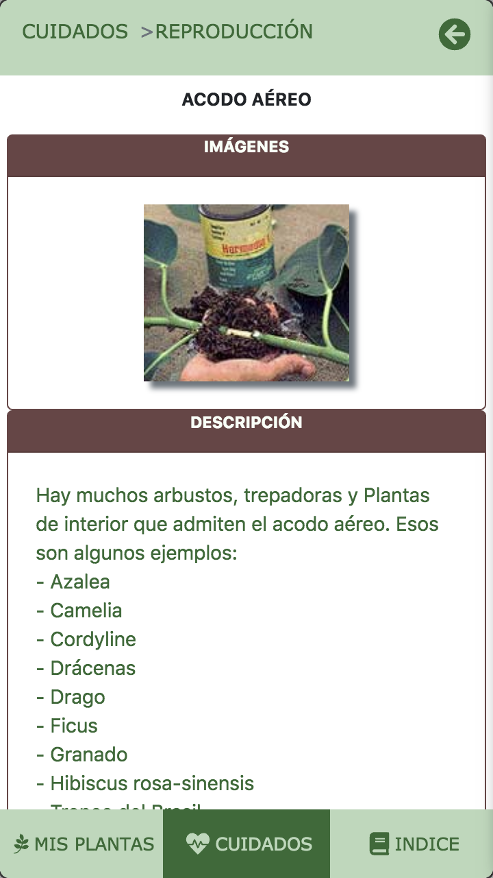
Estructura de la aplicación: Detalle de cuidados
Detalle del cuidado seleccionado en el listado correspondiente.
Información relevante:
Imágenes
Descripción del cuidado

Slide 8
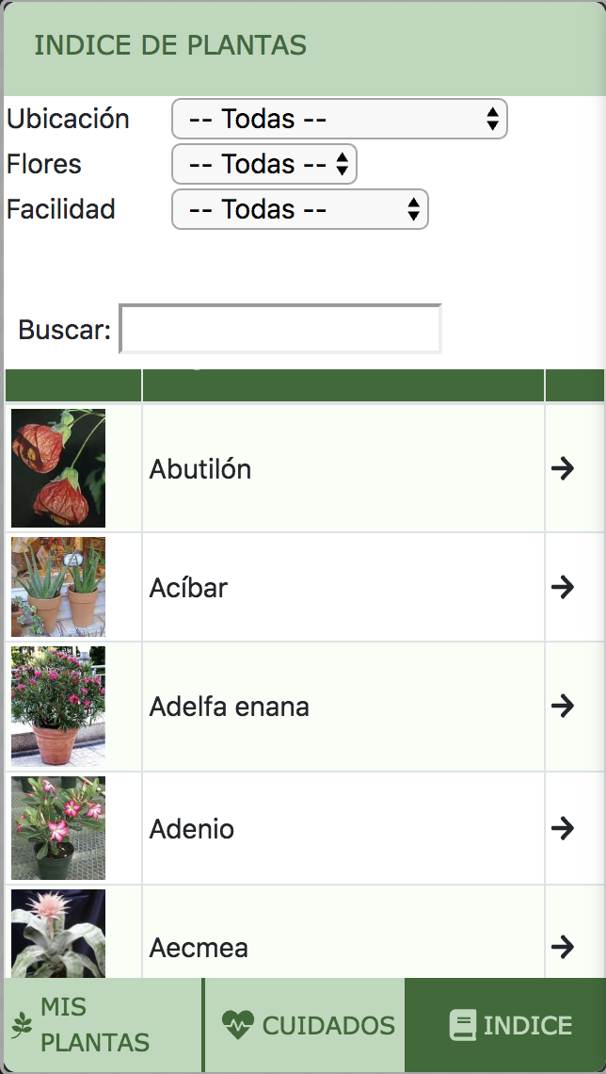
Estructura de la aplicación: Listado de plantas de interior
Listado de las principales plantas de interior.
Posibilidad de filtrado por:
Nombre
Ubicación
Con o sin flores
Fácil o no de cuidar.
Orden alfabético por nombre.

Slide 9
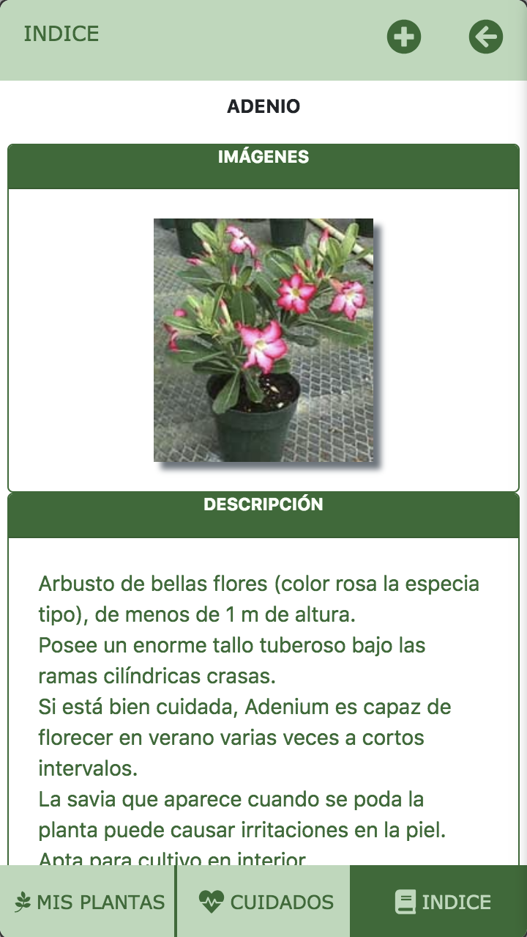
Estructura de la aplicación: Detalle de planta de interior
Detalle de la planta de interior seleccionada en el listado correspondiente.
Información relevante:
Imágenes
Descripción de la planta
Cuidados como luz, abonado, etc…
Posibilidad de usuario de crear una planta ligada a este tipo de planta de interior.

Slide 10
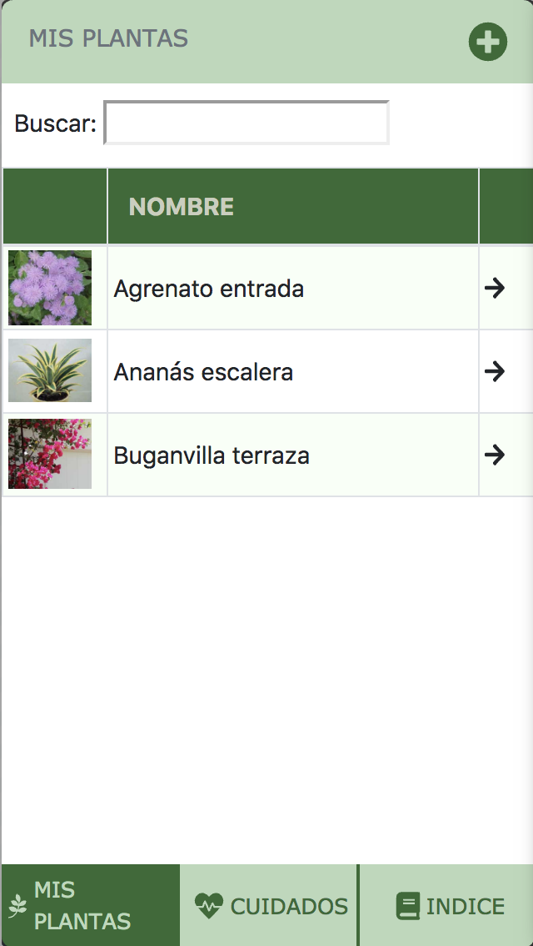
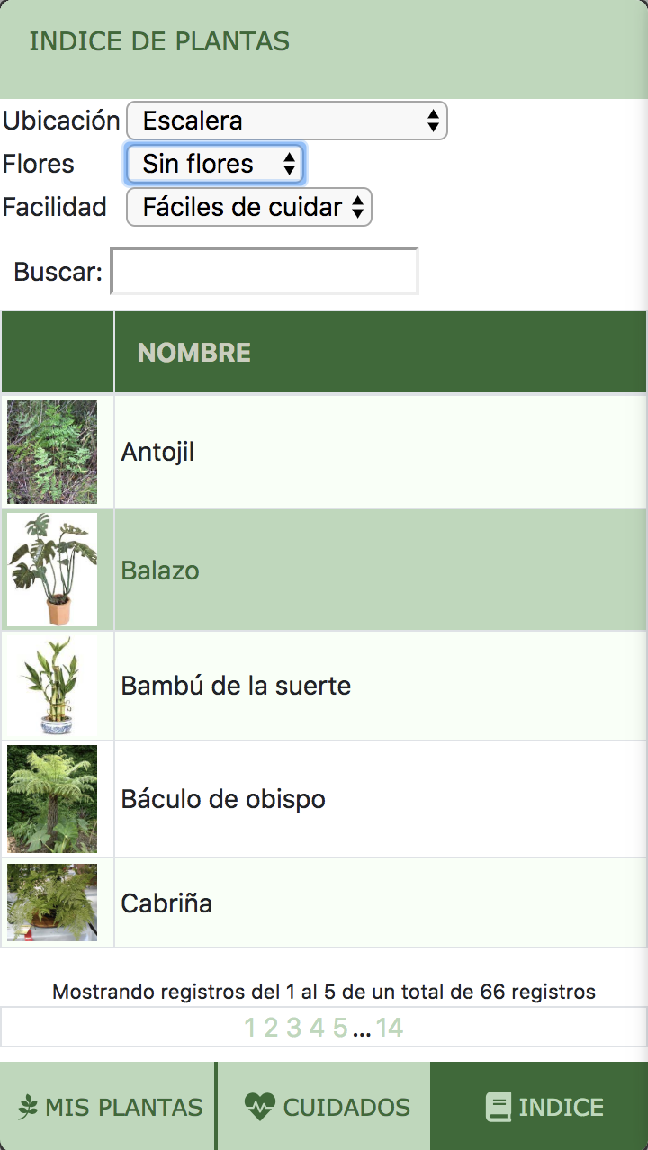
Estructura de la aplicación: Listado de Mis Plantas
Listado de las plantas de interior del usuario.
Posibilidad de filtrado por nombre.
Orden alfabético por nombre.
Posibilidad de crear una nueva planta de interior del usuario.

Slide 11
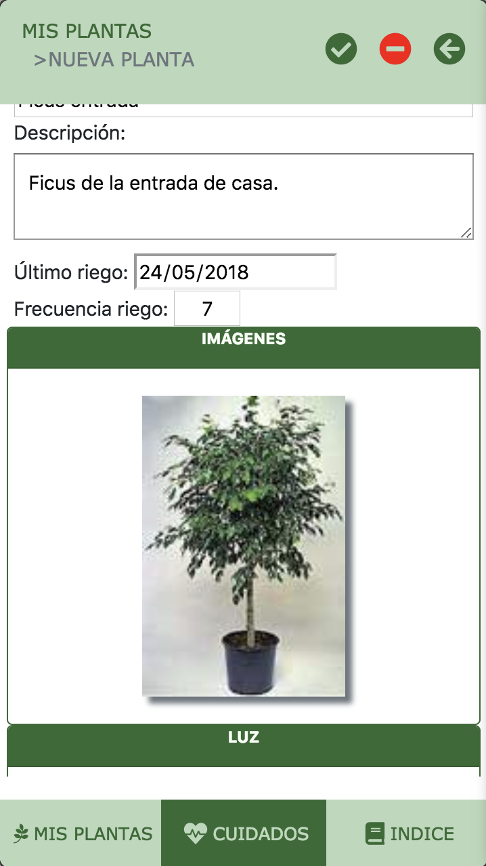
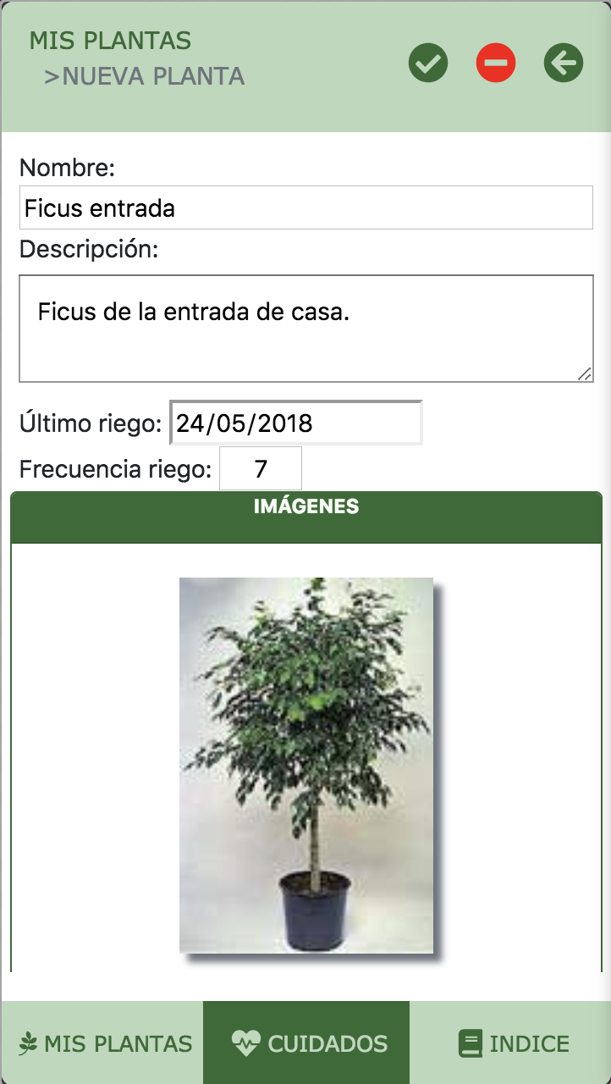
Estructura de la aplicación: Alta/modificación Mi Planta
Detalle de la planta de interior del usuario seleccionada en el listado correspondiente.
Información relevante:
Imágenes
Descripción de la planta
Fecha de último riego
Frecuencia de riego
Cuidados como luz, abonado, etc…
Posibilidad del usuario de crear, modificar y eliminar su planta de interior.

Slide 12
Fin de la presentación.

